Slide 1
KELİME OKUMA KURAMLARI
Yrd. Doç. Dr. Birkan Güldenoğlu

Slide 2


OKUMA
Tüm akademik becerilerin öğrenilmesinde anahtar konumunda olan okuma, öğrencilerin akademik yaşamlarının merkezinde yer alan bir beceridir.
Okuma performansı ile akademik başarı arasındaki ilişkiye bakıldığında, okuma becerisinde yetersizlik gösteren öğrencilerin, farklı ders konularına ilgi duymaları, ders kitaplarında okuduklarını anlamaları ve akademik alanlarda başarılı bir performans sergilemeleri beklenememekte;
SONUÇ ; okuma becerisinde ortaya çıkan gecikme nedeniyle öğrencilerin tüm akademik yaşamlarının olumsuz olarak etkileneceği belirtilmektedir (Güzel, 1998).

Slide 3

OKUMA ??
Ross’a (1976) göre okuma, yalnızca yazılı sembollerin çözümlenmesi değil, aynı zamanda bu karakterlerin anlamının da bilinmesidir.
Yazılı sembollerden anlam çıkarma süreci
(Gough ve Tunmer, 1986; Tunmer, 2008)
OKUMA
Okuma : kelimeyi çözümleme ve anlama.
Kelimeyi çözümleme, yazılı sembolleri çözümleme ve sese dönüştürebilme yeteneği, Anlama ise çözümlenen kelimelere ve sembollere anlam yükleme olarak tanımlanmaktadır (Lewis ve Doorlag, 1983).
Gough ve Juel’e (1991) göre ise okuma,
kelime çözümleme X anlama
şeklinde formüle edilmektedir
Yukarıda yapılan okuma tanımları incelendiğinde, tanımların tümünde okumanın benzer şekillerde tanımlandığı fakat hiçbirinin okuyucuların okuma sırasında gerçekleştirmesi gerekli olan alt becerileri açıkça ifade edemediği görülmektedir.

Slide 4
Bu görüşten hareketle okuma sürecinin tanımlanmasının daha operasyonel başka bir ifadeyle bu süreçte okuyucular tarafından başarılması gereken tüm alt beceriler eşliğinde yapılmasının gerektiği görülmektedir.

Slide 5

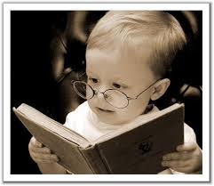
OKUMA
Okuyucuların yazılı metinlerde yer alan kelimeleri uygun ortografik, sesbilgisel, morfolojik bilgi ve becerilerini kullanarak çözümledikleri, ardından çözümlenen kelimeleri varolan sözcük dağarcıkları, önceki bilgi ve deneyimleri ile bağdaştırarak anlamlandırdıkları, sonrasında ise anlamlandırdıkları kelimelerden oluşan cümleleri sözdizimsel özellikleri bağlamında analiz edip verilmek istenen mesaja ulaşabildikleri bir süreçtir.
(Güldenoğlu, Kargın, & Miller, 2013)

Slide 6
kelimeleri çözümleme
(ortografik-sesbilgisel)
O
K
U
M
A
sözcük dağarcığı,
önceki bilgi ve deneyimler
sözdizimsel bilgi ve beceriler
morfolojik farkındalık beceriler
anlamlandırma stratejileri
(Güldenoğlu, Kargın, & Miller, 2013)

Slide 7
Güldenoğlu, Kargın ve Miller (2014) okumayı okuyucuların yazılı metinlerde yer alan kelimeleri uygun ortografik, sesbilgisel, morfolojik bilgi ve becerilerini kullanarak çözümledikleri, ardından çözümlenen kelimeleri varolan sözcük dağarcıkları, önceki bilgi ve deneyimleri ile bağdaştırarak anlamlandırdıkları, sonrasında ise anlamlandırdıkları kelimelerden oluşan cümleleri sözdizimsel özellikleri bağlamında analiz edip verilmek istenen mesaja ulaşabildikleri bir süreç olarak tanımlamışlardır.
Bu tanımdan yola çıkacak olursak işitme engelli öğrencilerin okumada yaşadıkları sınırlılıkların onların ya kelime çözümleme becerileri, ya sözcük dağarcıkları ile önceki bilgi ve deneyimleri ya sözdizimsel bilgi ve becerileri ya da bu becerilerin birleşiminden kaynaklanabileceği söylenebilir.

Slide 8
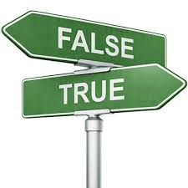
Okumaya İlişkin Yaygın Yanlışlar
Öğrencilerin uygun sesletim yapmaları onların okumayı kazandıklarını gösterir
Anlama okuma kazanımında kendiliğinden gerçekleşen bir süreçtir.
İşitme engelliler okuyamaz, okuduğunu anlayamaz
Okumaya ilişkin yapılacak tüm öğretimler ilkokul birinci sınıfta başlamalıdır.
Okumanın, öğrencinin belli bir zihinsel olgunlaşma sürecine ulaşmasının ardından kendiliğinden gelişen doğal bir süreç olduğu, hazır olduklarında kendilerine uygun çevresel ortamların sunulmasıyla kazanılacağı,

Slide 9
OKUMA
Okuma, temelde iki boyuttan oluşmaktadır;
kelimeyi çözümleme/kodlama (word decoding)
X
anlama (comprehension)
Kelimeyi çözümleme/kodlama, yazılı sembolleri çözümleme ve sese dönüştürebilme yeteneği,
Anlama ise çözümlenen kelimelere ve sembollere anlam yükleme olarak tanımlanmaktadır .
(Hoover ve Gough, 1990; Lewis ve Doorlag, 1983; Ross, 1976)

Slide 10

Okuma –Okud. Anl. İlişkisi !!!
Anlama okumanın nihai bir sonucudur.
Oku.Anlama;
Okuyucunun metindeki anlam ifade eden her
birimi anlayarak bu birimler arasında ilişki kurması sonucunda okuduğu metindeki bilgileri anlaması, yorumlaması ve sonuç çıkarması sonucu gerçekleşen bir beceridir
(Güzel-Özmen, 2001).
SONUÇ;
ANLAMA ile sonlanmayan bir okuma eylemi sesletimden öteye geçemez.

Slide 11
OKUMA KURAMLARI
İşitme engelli okuyuculara özgü, onların okuma kazanım süreçlerinin tanımlandığı bir okuma kuramının olmadığı görülmekle birlikte, araştırmacılar tarafından okuma kazanım süreçlerine ilişkin iki temel okuma kuramının ağırlıklı olarak benimsendiği görülmektedir.
Sesbilgisel/Tek Yönlü Okuma Kuramı
(Phonological Reading Theory)
Çift Yönlü Okuma Kuramı
(Dual- Route Cascaded Reading Theory)

Slide 12
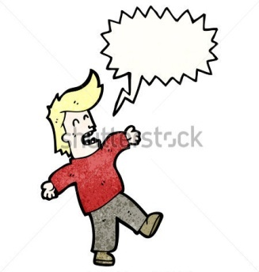
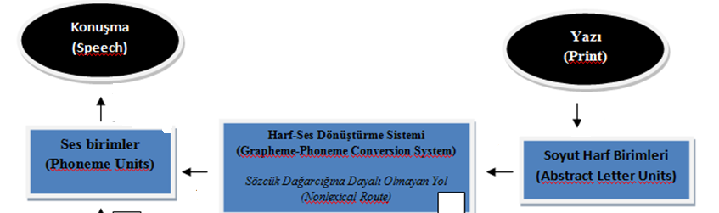
Sesbilgisel/Tek Yönlü Okuma Kuramı
(Phonological Reading Theory)
(Frost, 1998; Ramus, Pidgeon & Frith, 2003)

Slide 13
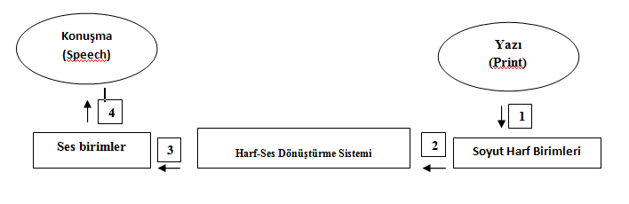
Sesbilgisel/Tek Yönlü Okuma Kuramı
(Phonological Reading Theory)
(Frost, 1998; Ramus, Pidgeon & Frith, 2003)
Sesbilgisel bilgi ve becerilerin okuma sürecinin merkezinde yer aldığı ve bunların okumanın en güçlü yordayıcısı olarak vurgulanmasıyla güçlü bir sesbilgisel okuma kuramı benimsenmiştir (Frost, 1998; Ramus, Pidgeon ve Frith, 2003).
Okuyucuların kelimeleri oluşturan yapı bloklarını çözümleyerek ve çözümledikleri yapıları birleştirerek kelimeleri algıladıkları ve algıladıkları kelimeleri anlamlandırarak okumayı gerçekleştirdikleri belirtilmektedir (Frost, 1998, 2006; Ramus ve ark., 2003).
Bu kurama göre sesbilgisel bilgi ve becerilerindeki sınırlılık (özellikle kelimelerin sesbilgisel bileşenlerini çözümlemedeki sınırlılık ve zayıf alfabetik çözümleme becerileri) okuyucuların başarısız olmalarına neden olmaktadır.

Slide 14
baba
baba
baba
ba-ba
b-a-b-a
baba

Slide 15
Sesbilgisel yol
Ses Bilgisi
F
H
F
H
Harf Bilgisi
P1
P2
P3
P4
D
D
E
C
E
C
D
G
G
E
T
B
E
B
D
D
A
D
A
F
A
F
C
Fonolojik Yapı
A
B
C
B
G
H
G
H
Harf Tanıma
Alfabetik Kurallar
T
TOP

Slide 16
Ses bilgisel yol
F
H
F
H
D
P1
P2
P3
P4
D
E
C
E
C
G
G
O
T
O
E
A
E
B
B
D
A
A
D
A
F
A
F
C
Phonological form
A
B
C
B
G
H
G
H
O
TOP

Slide 17
Ses bilgisel yol
F
H
F
H
D
P1
P2
P3
P4
D
E
C
E
C
D
G
G
E
P
T O P
B
E
B
D
D
A
D
A
F
A
F
C
Fonolojik süreç
A
B
C
B
G
H
G
H
P
TOP
İşitilen seslerin işlemlenmesi

Slide 18
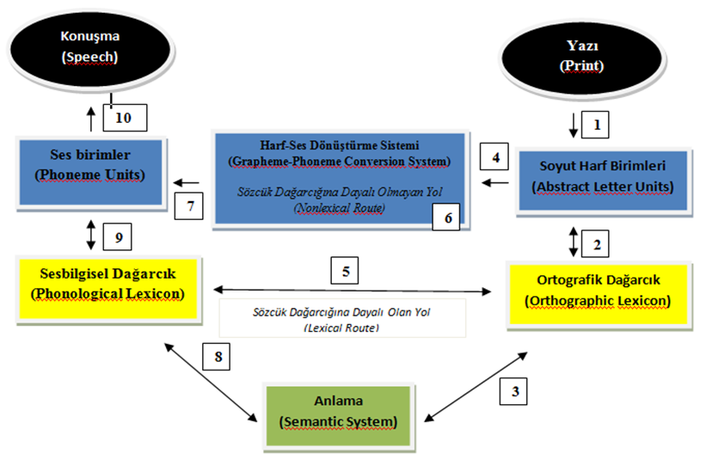
Çift Yönlü Okuma Kuramı
(Dual- Route Cascaded Reading Theory)
(Jackson & Coltheart, 2001)

Slide 19

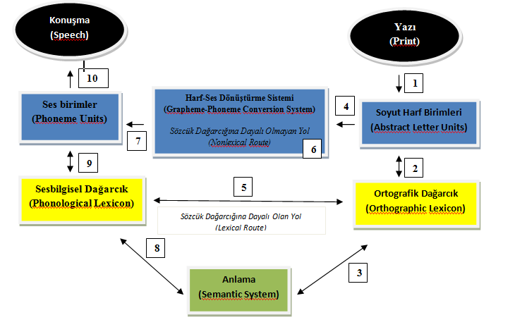
Çift Yönlü Okuma Kuramı
(Dual- Route Cascaded Reading Theory)
(Jackson & Coltheart, 2001)
Sesbilgisel
Ortografi
Çift yönlü okuma kuramına göre okuyucular okuma eylemi sırasında iki yol/strateji kullanmaktadırlar.
Sözcük dağarcığına dayalı olmayan yol (nonlexical reading route)
yazılı kelimelerdeki harfleri seslere dönüştürerek sesbilgisel çözümleme yaptıkları yani sesbilgisel süreçleri kullandıkları yoldur.
Sözcük dağarcığına dayalı yol (lexical reading route)
kelimelerdeki harf birimlerinin zihinsel ve ortografik olarak resmedilerek kelimenin tanımlanması ve anlamlandırılması şeklinde tanımlanan yol olarak karşımıza çıkmaktadır.

Slide 20
baba
baba
baba
baba
baba
baba
baba
baba
baba
baba

Slide 21
Çift yönlü okuma kuramına göre okuma sırasında okuyucular her iki yolu (lexical-nonlexical route) birlikte kullanırlar.
Okuyucuların gerektiğinde her iki yolu başarılı şekilde kullanmaları ile hem akıcılık hem de anlama performanslarında artış olacağı belirtilmektedir.
Bu kurama göre okuyucular okuma becerisinde ustalaştıkça okuma görevi sırasında çoğunlukla ortografik çözümleme yolunu (sözcük dağarcığına dayalı yol) kullanırlar (Jackson ve Coltheart, 2001).
Ortografik çözümlemeyi kullanan okuyucuların okuma hızlarında artış olacağı ve bu nedenle okuyucuların ses bilgisel çözümlemeye harcayacakları zamanı anlamlandırma için kullanacakları ve böylece de anlamanın olumlu yönde etkilenebileceği belirtilmektedir (Therrien, 2004; Paap ve Noel, 1991).

Slide 22
ERKEN OKURYAZARLIK
(EROT)

Slide 23
OKUMA
ERKEN OKURYAZARLIK
1- Sözcük dağarcığı
2- Sesbilgisel farkındalık becerileri
3- Yazı farkındalığı
4-Harf bilgisi
5- Dinlendiğini anlama
SÖZEL DİLİ ANLAMA
1- sözdizimsel bilgi ve beceriler
2- sözcük dağarcığı
3- dünyaya ilişkin bilgi ve deneyimler
4- morfolojik farkındalık becerileri
KELİME İŞLEMLEME
1- sesbilgisel çözümleme
2- ortografik olarak çözümleme
3- sözcük dağarcığı

Slide 24
Sonuç
Okuma kuramlarına göre;
sesbilgisel ya da ortografik olarak kelime düzeyinde kodlama yapmaları
kodlanan kelimeleri anlamlandırıp cümle düzeyine taşımaları beklenmektedir.

Slide 25
Sesbilgisel Çözümleme
Avantaj;
*Sözcük dağarcığında yoksa bile doğru çözümleyebilme
Dezavantaj;
*Yavaş çözümleme,
*Anlamanın geri plana atılması
Ortografik Çözümleme
Avantaj;
*Sözcükleri daha hızlı çözümleyebilme
*Hızlı çözümleme sonucu anlamaya daha çok vakit
Dezavantaj;
*Sözcük dağarcığında olmayan kelimeler doğru çözümlenmeyebilir
SONUÇ;
Dili iyi kullanan ve yeterli sesbilgisel farkındalık becerilerine sahip olan okuyucular her iki yolu da başarılı olarak kullanırlar.

Slide 26
Sonuç
Alanyazında, işitme engellilerdeki okuma ve okuduğunu anlama güçlüğü temelinde
kelime işlemleme becerilerinde
(Vaughn, Linan-Thompson, ve Hickman- Davis, 2003; Wauters, Van Bon ve Tellings, 2006)
okuduğunu anlama becerilerinde
(Miller, 2000, 2005a, 2006b, 2010a, 2010b)
ya da her ikisinde sınırlılıklarının yer aldığı belirtilmektedir.
.
kelime kodlama ve anlamlandırmayı
kelime işlemleme
sözdizimsel bilgi beceriler

Slide 27
İşitme Engelli Okuyucular
?????
KELİME İŞLEMLEME
OKUDUĞUNU ANLAMA

Slide 28
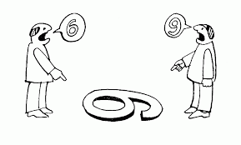
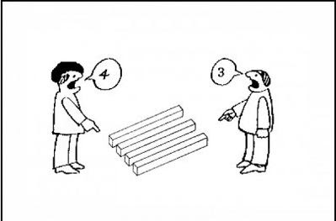

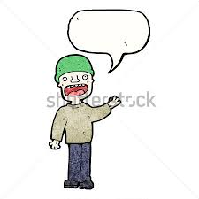
İşitme Engelli Okuyucular
(Kelime Çözümleme)
Ortografi
İşitme Engellilerde
Kelime Çözümleme
Sesbilgisel

Slide 29
???
Sizce Hangisi ???
SESBİLGİSEL
ORTOGRAFİK

Slide 30
Uluslararası Alanyazın
Kelime İşlemleme
Sesbilgisel bilgi ve becerilerin önemli olduğu
Alegria ve ark., 1992; Dyer ve ark., 2003; Guardino ve Selznick, 2009; Hanson ve Fowler, 1987; Hanson ve McGarr, 1989; Nielsen ve Stahlman, 2002; Padden ve Hanson, 2000; Perfetti ve Sandak, 2000; Transler ve Reitsma, 2005; Wang ve ark., 2008)
Sesbilgisel bilgi ve becerilerin
etkili olmadığını
(Harris ve Beech, 1998; Harris ve Moreno, 2004; Izzo, 2002; Miller, 1997, 2000, 2001, 2002a, 2002b, 2004a, 2004b, 2004c, 2005a, 2005b, 2005c, 2006a, 2006b; Waters ve Doehring, 1990)
İşitme engelli okuyucular sınırlı sesbilgisel bilgi ve becerilere sahiptirler.

Slide 31
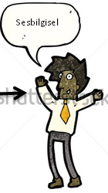
Sesbilgisel bilgi ve becerileri savunanlar;
1- İyi okuyucu olarak tanımlanan işitme engelli okuyucuların uygun sesbilgisel bilgi ve becerileri geliştirdiklerini, işitme engelli okuyucularla çalışılırken sesbilgisel bilgi ve becerileri destekleyici uygulamalara yer verilmesi gerektiğini vurgulamışlardır.
2- İşitme engelli okuyucuların kelime çözümleme için gerekli sesbilgisel bilgi ve becerilerde işitenlere oranla daha sınırlı performans gösterdiklerini ve tüm bunlar sonucunda da bu okuyucuların okuma sırasında kelime çözümleme ile uğraştıklarından anlamanın geri plana atıldığını belirtmektedir.
(Dyer ve ark., 2003; Guardino ve ark., 2009; Transler ve Reitsma,2005; Wang ve ark., 2008)

Slide 32
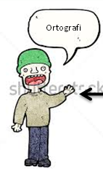
Sesbilgisel bilgi ve becerileri eleştirenler;
1- İşiten okuyucuların işitme engelli okuyuculara göre daha iyi sesbilgisel bilgi ve becerilere sahip olmasına rağmen kelime tanıma (anlamlı-anlamsız) testlerinde benzer performans gösterdikleri bulunmuştur.
2- Yapılan ölçümlerde işitme engelli okuyucuların anlamlı ve anlamsız kelime tanıma performansları arasında anlamlı farklılıklar görülmemiştir.
3- İşitme engelli okuyucuların sesbilgisel bilgi ve becerileri ile okuma ve okuduğunu anlama becerileri arasında anlamlı bir ilişki olmadığı belirtilmiştir.
(Allen ve ark., 2009; Beech ve Harris, 1997; Nemeth, 1992; Miller, 1997, 2004a, 2004b, 2004c, 2005b, 2007; Harris ve Moreno, 2004; Izzo, 2002)

Slide 33
Kelime İşlemleme Becerilerinin Değerlendirilmesi
Sözcük Okuma Değerlendirme Aracı,
Okuma Hızı Değerlendirme Aracı
Sesli Okuma Testi
SÖZEL PERFORMANSA DAYALI DEĞERLENDİRMELER !!!!!

Slide 34
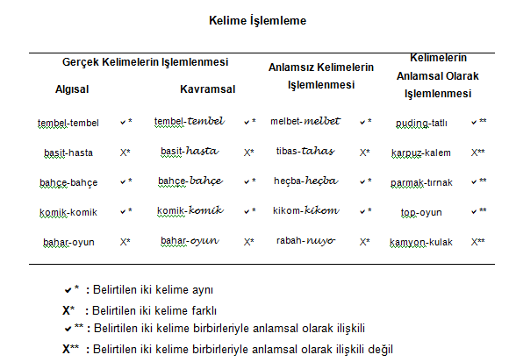
DMASTR programı
(DMASTR; developed at Monash University and at the University of Arizona by K.I.Forster and J.C.Forster; http://www.u.arizona.edu/~kforster /dmastr/dmastr.htm).
Bu program, katılımcıların vermiş oldukları yanıtların zamanlarını ve doğruluğunu uygulama sonrasında analiz edebilmek için otomatik olarak kayıt edebilen bir bilgisayar programıdır.

Slide 35
Kargin, T., Guldenoglu, B., Miller, P. (2014). Harf İşlemleme ile Kelime Okuma arasındaki ilişki (KUYEB)
Kargin, T., Guldenoglu, B., Miller, P. (Hazırlık Sürecinde). İyi ve Zayıf Kelime Okuma Becerisine Sahip Olan İşitme Engelli Öğrencilerin Ses Farkındalık Becerilerinin Karşılaştırmalı Olarak İncelenmesi

Slide 36
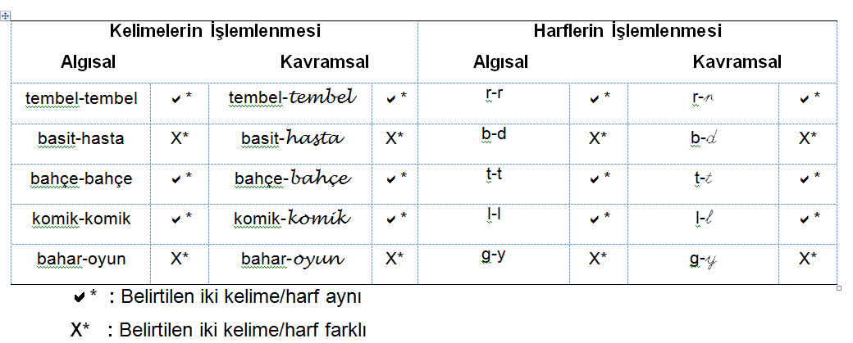
Kargin, T., Guldenoglu, B., Miller, P. (2014). Harf İşlemleme ile Kelime Okuma arasındaki ilişki (KUYEB)
Amaç
Bu araştırmada işiten ve işitme engelli okuyucuların harf ve kelime işlemleme becerileri arasındaki ilişkinin karşılaştırmalı olarak incelenmesi amaçlanmış tır
Oluşturulan tüm hipotezler, çalışma içerisinde yer alan üç temel ölçüme göre sırasıyla test edilmiştir. Bunlar; (a) harf işlemleme, (b) kelime işlemleme, (c) harf ve kelime işlemleme becerileri arasındaki ilişkinin incelenmesidir.

Slide 37
Harf İşlemleme: (r r)-------- ( d b)
Hipotez 1a: Araştırmaya katılan tüm okuyucular (işiten ve işitme engelli birlikte), harfleri kavramsal işlemlemeye göre algısal olarak daha hızlı ve daha az hatalı olarak işlemleyeceklerdir.
Hipotez 1b: İşiten ve işitme engelli okuyucular harfleri algısal olarak benzer performansta işlemlemlerken işiten okuyucular işitme engelli okuyuculara göre harfleri kavramsal olarak daha hızlı ve daha az hatalı olarak işlemleyeceklerdir.
Hipotez 1c: Okuyucuların eğitim düzeyi arttıkça toplam harf işlemleme performansları (tepki hızı ve hata oranı açısından) artacaktır.
Kelime İşlemleme: (elma elma)-------- ( kapı kapı)
Hipotez 2a: Araştırmaya katılan tüm okuyucular (işiten ve işitme engelli birlikte), kelimeleri kavramsal işlemlemeye göre algısal olarak daha hızlı ve daha az hatalı olarak işlemleyeceklerdir.
Hipotez 2b: İşiten ve işitme engelli okuyucular kelimeleri algısal olarak benzer performansta işlemlemlerken işiten okuyucular işitme engelli okuyuculara göre kelimeleri kavramsal olarak daha hızlı ve daha az hatalı olarak işlemleyeceklerdir.
Hipotez 2c: Okuyucuların eğitim düzeyi arttıkça toplam kelime işlemleme performansları (tepki hızı ve hata oranı açısından) artacaktır.
Harf ve Kelime İşlemleme Becerileri Arasındaki İlişki: (r r)---( d b) X (elma elma)--- ( kapı kapı)
Hipotez 3a: Araştırmaya katılan işiten ve işitme engelli okuyucuların kavramsal harf işlemleme ile kelime işlemleme becerileri arasında tepki hızı ve hata oranı açısından doğrusal bir ilişki vardır.
Hipotez 3b: Araştırmaya katılan işiten ve işitme engelli okuyucularda kavramsal harf işlemleme ile kelime işlemleme becerileri arasında görülen ilişki, eğitim durumu arttıkça daha düşük olacaktır.

Slide 38

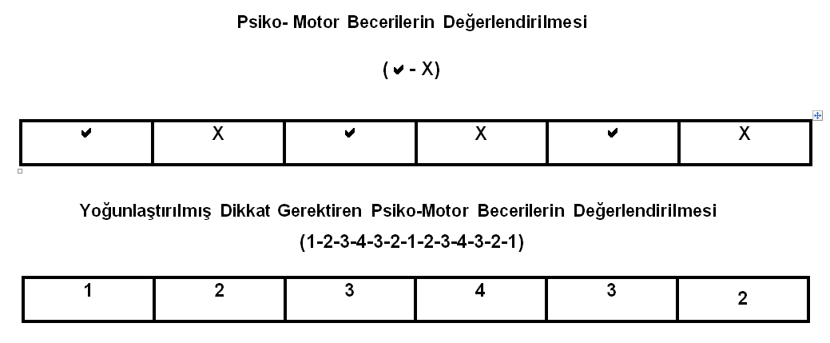
Yöntem
Araştırma Modeli
İlkokul ve ortaokul düzeylerinde öğrenimlerine devam eden işiten ve işitme engelli okuyucuların harf ve kelime işlemleme becerileri arasındaki ilişkinin karşılaştırmalı olarak incelenmesini amaçlayan bu çalışma tarama modelinde betimsel bir araştırmadır.
Araştırma Grubu
Araştırmaya Ankara ilinde ilkokul ve ortaokul düzeyinde (ilkokul 3-4. sınıf; ortaokul 6-7. sınıf) öğrenim gören 51 işiten ve 54 işitme engelli olmak üzere toplam 105 öğrenci dâhil edilmiştir.
işlemlerde kullanılan kelimeleri okuma becerisine sahip olma,
(b) en az 85dB ve üstünde işitme kaybına sahip olma,
(c) işitme engelinin dil öncesi dönemde edinilmiş olması,
(d) işitme engeli dışında tanılanmış herhangi bir ek engelinin bulunmaması (öğrenme güçlüğü, duygusal davranışsal bozukluk, zihinsel engel… gibi) ölçütleri dikkate alım

Slide 39
Veri Toplama Araçları
60 maddelik iki harf ve iki kelime işlemleme işlemi olmak üzere dört işlem oluşturulmuş
Geçerlik için, kapsam geçerliği
Güvenirlik analizleri ise (KR20) ;
harflerin algısal olarak işlemlenmesi için .84, kavramsal olarak işlemlenmesi için .82,
kelimelerin algısal olarak işlemlenmesi için .76, kavramsal olarak işlemlenmesi için ise .80 güvenirlik katsayıları elde edilmiştir.

Slide 40
Veri Toplama Süreci
Uygulamalar her öğrenci ile kendi okulu içerisinde ya boş bir sınıfta, ya rehberlik servisinde, ya da kaynak odada yaklaşık olarak 15-20 dakikalık bireysel oturumlarla yürütülmüştür.
İşitme engelli öğrencilerle gerçekleştirilen uygulamalarda ise bu kişilere ek olarak işaret dili çevirmeni ortama dâhil edilmiştir.
İşitme engelli öğrencilerle yapılan oturumlarda uygulamacı tarafından sözel olarak verilen tüm yönergeler ve açıklamalar, kullanılan bir çevirmen aracılığıyla eş zamanlı olarak işaret dilinde sunulmuştur.
Araştırma içerisinde gerçekleştirilen tüm oturumlarda sırasıyla önce algısal olarak, ardından da kavramsal olarak harflerin ve kelimelerin işlemlenmesine ilişkin işlemler katılımcılara bireysel olarak uygulanmıştır.

Slide 41
Verilerin Analizi
(“SPSS for Windows 17.0”);
Harf ve kelime işlemleme becerilerinin karşılaştırılması sırasında okuyucuların işitme (işiten–işitme engelli) ve eğitim durumları (ilkokul ve ortaokul) deneklerarası faktör, harf/kelime işlemleme düzeyleri (algısal-kavramsal) ise denekleriçi faktör olarak belirlenmiş ve analizler iki faktörlü MANOVA kullanılarak gerçekleştirilmiştir.
Okuyucuların harf ve kelime işlemleme becerileri arasındaki ilişkilerin incelenebilmesi için ise okuyucuların harf ve kelime işlemleme tepki hızları ve hata oranları arasında Pearson Çarpım-Moment Korelasyon Katsayısı hesaplanmıştır.

Slide 42
Bulgular ve Tartışma
Harf İşlemleme Becerileri;
1- “Araştırmaya katılan tüm okuyucular (işiten ve işitme engelli birlikte), harfleri kavramsal işlemlemeye göre algısal olarak daha hızlı ve daha az hatalı olarak işlemleyeceklerdir.”
Doğrulandı !!!
Alanyazında algısal olarak harf işlemleme sırasında, okuyucuların okuma yapılan dilin alfabetik özelliklerini bilmeseler bile harfleri sadece görsel olarak kodlamalarının yeterli olduğu, fakat kavramsal düzeye geçildiğinde okuyucuların birtakım kavramsal bilgilere (ör; harf tanıma/ayırt etme, harf –ses ilişkisi kurma, harf isimlendirme vb.) sahip olmaları ve bu bilgileri kullanarak işlemleme yapmaları gerektiği belirtilmektedir (Miller, 2005c; Vaknin ve Miller, 2011).
Elde edilen bulguların alanyazınla tutarlılık gösterdiği ve bu çalışmada okuyucuların kavramsal olarak (görsel olarak farklı fakat kavramsal olarak aynı olan) iki harfi işlemleme sırasında algısaldan bir adım öteye geçmeleri gerektiğinden dolayı daha zorlandıkları (daha yavaş, daha çok hatalı oldukları) düşünülmektedir.

Slide 43
Harf İşlemleme Becerileri;
2- “İşiten ve işitme engelli okuyucular harfleri algısal olarak benzer performansta işlemlemlerken işiten okuyucular işitme engelli okuyuculara göre harfleri kavramsal olarak daha hızlı ve daha az hatalı olarak işlemleyeceklerdir.”
Doğrulanmadı !!!
Sonuçlar, işiten okuyucuların işitme engelli okuyuculara göre toplamda her iki işlemleme düzeyinde daha hızlı fakat benzer hata ortalamalarına sahip olduklarını göstermektedir.
Tepki hızı ???
Herhangi bir sesbilgisel bilgi ve beceriye gereksinim duyulmayan algısal işlemleme sırasında işitme engelli okuyucuların, işiten okuyuculara göre yine daha yavaş performans sergiledikleri görülmektedir.
Bu duruma neden olarak öncelikle çalışma içerisinde harflerin algısal olarak işlemlenmesini amaçlayan işlemin okuyucular üzerinde gerçekten de algısal olarak işlemleme etkisi yaratmadığı söylenebilir.
Daha açık bir ifadeyle, çalışma içerisinde harfler yerine okuyucular için herhangi bir anlam taşımayan semboller kullanılsaydı o zaman okuyucuların kullanılan sembollere ilişkin herhangi bilgi ve deneyimleri olmadığından işlemleme sırasında sadece algısal olarak (sadece görsel) işlemleme yapmaları gerekecekti.
Fakat her ne kadar çalışma içerisinde kullanılmış olan işlem algısal olarak işlemlemeye göre yapılandırılmış olsa da, çalışmaya dâhil edilen tüm okuyucular için harfler kendilerine çok tanıdık olan dilbilimsel uyaranlar olduğundan okuyucuların bu uyaranlarla karşılaştıklarında otomatik olarak algısal düzeyin ötesine geçip var olan harf okuma bilgileri ve becerileri (harf tanıma/ayırt etme, harf–ses ilişkisi kurma, harf isimlendirme) ile harfleri işlemlemeye çalıştıkları düşünülmektedir.

Slide 44
Kavramsal işlemlemeye bakıldığında,
işitme engelli okuyucuların kavramsal işlemleme gerektiren durumlarda işiten okuyuculara göre daha yavaş olmaları beklenen bir durumdur.
Daha önceden de belirtildiği gibi, okuyucuların harfleri kavramsal olarak doğru şekilde işlemleyebilmeleri için öncelikle birtakım bilgilere ve becerilere (harf tanıma/ayırt etme, harf–ses ilişkisi kurma, harf isimlendirme) sahip olmaları gerekmektedir (Miller, 2005c; Vaknin ve Miller, 2011).
Gereksinim duyulan bilgiler ve beceriler düşünüldüğünde ilgili becerilerin okuyucuların sesbilgisel bilgileri ve becerileri ile yakından ilişkili olduğu ve ilgili alanyazında (Alegria ark., 1992; Dyer ark., 2003; Guardino ve ark., 2009; Transler ve Reitsma, 2005) işitme kaybının derecesine bağlı olarak işitme engelli okuyucularda bu bilgi ve becerilerde ciddi sınırlılıkların görüldüğü belirtilmektedir.
Bu yönüyle düşünüldüğünde sınırlı sesbilgisel bilgilerden ve becerilerinden dolayı işitme engelli okuyucuların kavramsal harf işlemleme sırasında aynı/farklı kararını verirken daha çok zamana gereksinim duyduklarını söylemek mümkündür.
Ek olarak elde edilen sonuçlar üzerinde okuma deneyimi ve yeterliliğinin de etkili olduğu söylenebilir.

Slide 45
Elde edilen sonuçlar okuyucuların hata oranları açısından incelendiğinde ise her iki grubun da her iki düzeyde benzer performans gösterdiği görülmüştür.
Sonuçlar incelendiğinde, tüm okuyucularda toplamda algısal ve kavramsal düzey arasında gözlenen farkın beklenen şekilde olduğu ve her iki okuyucu grubunun da kavramsal işlemlemede daha çok yaptığı görülmekle birlikte, beklenilenin aksine bu durumun okuyucuların işitme durumlarına göre anlamlı şekilde farklılaşmadığı görülmüştür.
Bu durumun okuyucuların çalışmaya dâhil edilmesi sırasında temel alınan kriterlerden biri olan kelime okuma becerisine sahip olma kriterinden kaynaklandığı düşünülmektedir.
Harf işlemleme becerilerine ilişkin test edilen son hipotez “Okuyucuların eğitim düzeyi arttıkça toplam harf işlemleme performansları (tepki hızı ve hata oranı açısından) artacaktır.” hipotezidir.
Doğrulandı !!!
Çalışmadan elde edilen bulgular incelendiğinde, hem işiten hem de işitme engelli okuyucuların eğitim düzeyleri arttıkça toplam harf işlemleme tepki hızlarının arttığı ve hata oranlarının ise azaldığı görülmektedir.
Çalışma içerisinde okuyucuların formel okul yaşantı sürelerinin artması ile daha çok okuma etkinliğinde bulanacakları ve okuma becerisinde ustalaştıkça harf işlemleme becerilerinde de daha iyi performans gösterecekleri beklenmiş olup elde edilen sonuçların bu durumu desteklediği düşünülmektedir.

Slide 46
Bulgular ve Tartışma
Kelime İşlemleme Becerileri;
1- “Araştırmaya katılan tüm okuyucular (işiten ve işitme engelli birlikte), kelimeleri kavramsal işlemlemeye göre algısal olarak daha hızlı ve daha az hatalı olarak işlemleyeceklerdir.”
Doğrulandı !!!
Algısal olarak kelime işlemleme sırasında, okuma yaptıkları dili bilmeseler bile görsel bir karar verme sonucunda kelimeleri doğru olarak işlemleyebilecekleri, fakat kavramsal kelime işlemleme sırasında ise okuyucuların algısal işlemlemenin bir adım ötesine geçerek kelime çözümleme bilgi ve becerilerini (sesbilgisel veya ortografik bilgileri ve becerileri) kullanmaları gerektiği vurgulanmaktadır (Kargin ve ark., 2011; Miller, 2004b, 2004c, 2005b, 2006a, 2006b).
Bu yönüyle düşünüldüğünde ise bu çalışmada okuyucuların kavramsal kelime işlemleme sırasında algısaldan bir adım öteye geçmeleri gerektiğinden dolayı daha zorlandıkları (daha yavaş ve daha çok hatalı oldukları) düşünülmektedir.

Slide 47
Kelime İşlemleme Becerileri;
2- “İşiten ve işitme engelli okuyucular kelimeleri algısal olarak benzer performansta işlemlemlerken işiten okuyucular işitme engelli okuyuculara göre kelimeleri kavramsal olarak daha hızlı ve daha az hatalı olarak işlemleyeceklerdir”
Kısmen Doğrulandı !!!
işiten okuyucuların işitme engelli okuyuculara göre toplamda her iki işlemleme düzeyinde daha hızlı fakat benzer hata ortalamalarına sahip olduklarını göstermektedir.
Öncelikle elde edilen bulgular tepki hızı açısından incelendiğinde,
Algısal olarak kelime işlemleme becerisine ilişkin tepki hızı sonuçları incelendiğinde ise işitme engelli okuyucuların tepki hızı açısından, işitenlerden daha düşük performans gösterdikleri görülmüştür.
Bu duruma neden olarak ilgili işlemde okuyuculara sunulan uyaranların okuyucular tarafından anlamlı ve tanıdık olan uyaranlar olması, bu nedenle kelime işlemleme sırasında otomatik olarak algısal düzeyin ötesine geçip kelimeleri yine var olan kelime okuma bilgileri ve becerileri ile işlemlemeye çalıştıkları düşünülebilir.
Bu yönüyle bakıldığında ise yine işitme engelli okuyucuların sınırlı okuma deneyimleri ve yeterlilikleri sonucu ortaya çıkan düşük kelime çözümleme performansının onların algısal işlemlemede de daha yavaş olmalarına neden olduğu söylenebilir.

Slide 48
Kavramsal işlemlemeye bakıldığında,
işitme engelli okuyucuların kavramsal işlemleme gerektiren durumlarda işiten okuyuculara göre daha yavaş olmaları beklenen bir durumdur.
Alanyazında algısal olarak kelime işlemleme sırasında okuyucuların kelimelere ilişkin görsel olarak karar vermelerinin yeterli olacağı fakat kavramsal olarak yapılan bir işlemleme sırasında ise kelimelere ilişkin var olan kelime çözümleme bilgilerini ve becerilerini (sesbilgisel-ortografik bilgi ve becerilerini) kullanarak çözümleme yapmaları gerektiği belirtilmektedir (Kargın ve ark., 2011; Miller, 2004b, 2004c, 2005b, 2006a, 2006b).
Bu açıdan bakıldığında ise işitme engelli okuyucuların işiten okuyuculara göre daha az okuma etkinliği içerisinde yer almaları onların var olan kelime çözümleme becerilerinde, işitenlere oranla daha sınırlı performans göstermelerine (Alegria ve ark., 1992; Dyer ve ark., 2003; Guardino ve ark., 2009; Padden ve Hanson, 2000; Perfetti ve Sandak, 2000; Transler ve Reitsma, 2005), bu durumun da onların kavramsal kelime işlemleme becerisinde daha yavaş tepki vermelerine neden olduğu söylenebilir

Slide 49
Elde edilen sonuçlar okuyucuların hata oranları açısından incelendiğinde ise her iki grubun da her iki düzeyde benzer performans gösterdiği görülmüştür.
Sonuçlar incelendiğinde ise işitme engelli okuyucuların her iki işlemleme düzeyindeki hata oranları farklarının benzer olmasının, onların hem algısal hem de kavramsal düzeyde işlemleme yaparken benzer bir strateji kullandıklarını göstermektedir.
Sonuçlar bu açıdan değerlendirildiğinde bu çalışma içerisindeki işlemlerde kullanılan kelimelerin çalışmaya dâhil olan tüm işitme engelli okuyucular için tanıdık ve anlamlı kelimeler olması nedeniyle, bu okuyucuların her iki işlemleme düzeyinde kelimeleri işlemlerken var olan ortografik bilgilerini ve becerilerini kullandıkları, bu sonucunda da kelime işlemleme becerilerinde işiten okuyucularla benzer hata oranlarına sahip oldukları düşünülmektedir.
Harf işlemleme becerilerine ilişkin test edilen son hipotez ““Okuyucuların eğitim düzeyi arttıkça, toplam kelime işlemleme performansları (tepki hızı ve hata oranı açısından) artacaktır “ hipotezidir.
Çalışmadan elde edilen bulgular incelendiğinde bu hipotezin doğrulandığı ve okuyucuların eğitim düzeyleri arttıkça toplam kelime işlemleme tepki hızlarının artıp hata oranlarının ise azaldığı görülmektedir.
Ortaya çıkan bu durum ise okuyucuların eğitim düzeyleri arttıkça daha çok okuma etkinliğinde yer almalarının onların kelime işlemleme performanslarını olumlu yönde etkilediği şeklinde açıklanabilir.
Elde edilen bulgular okuyucuların işitme durumuna göre incelendiğinde ise yukarıda belirtilen durumla tutarlı olarak işitme engelli okuyucuların eğitim düzeylerinin artması ile kelime işlemleme tepki hızlarının artıp hata oranlarının azaldığı görülmektedir.
İşiten okuyuculara ilişkin sonuçlar incelendiğinde, okuyucuların eğitim düzeylerinin artması ile tepki hızlarının arttığı fakat her iki eğitim düzeyinde de hata oranlarının benzer şekilde olduğu görülmektedir. Hata oranı açısından ortaya çıkan bu durumun ise çalışmaya katılan işiten okuyucuların zaten ilkokul düzeyinde kelimeleri başarılı şekilde işlemlemiş olmaları ve ortaokul düzeyinde de aynı başarılı performansı sergilemiş olmaları ile açıklanabileceği düşünülebilir.

Slide 50
Bulgular ve Tartışma
Harf ve Kelime İşlemleme Becerileri Arasındaki İlişki;
1- “Araştırmaya katılan işiten ve işitme engelli okuyucuların kavramsal harf işlemleme ile kelime işlemleme becerileri arasında tepki hızı ve hata oranı açısından doğrusal bir ilişki vardır.”
Doğrulandı !!!
Okuma süreçlerinin tanımlandığı temel okuma kuramları (sesbilgisel ve çift yönlü okuma kuramları) incelendiğinde okuma kuramlarının ilk basamağının harf işlemleme becerisi olması ve bu becerinin kelime işlemleme becerisi için önkoşul becerilerden biri olarak görülmesi nedeniyle, bu çalışmada okuyucuların harf işlemleme tepki hızı ve doğruluklarının artmasıyla kelime işlemleme tepki hızı ve doğruluklarının da artabileceği varsayılmıştır.
Bu açıdan bakıldığında bu çalışmada tüm kelimelerin birtakım harf dizilerinden oluştuğu ve kelimelerin işlemlenebilmesi için öncelikle kelimeleri oluşturan harf/harf dizilerinin doğru şekilde işlemlendirilmesi gerektiği düşünülmüş çalışmadan elde edilen bulguların da bu görüşü desteklediği görülmüştür.

Slide 51
Bulgular ve Tartışma
Harf ve Kelime İşlemleme Becerileri Arasındaki İlişki;
2- “Araştırmaya katılan işiten ve işitme engelli okuyucularda kavramsal harf işlemleme ile kelime işlemleme becerileri arasında görülen ilişki eğitim durumu arttıkça daha düşük olacaktır.”
Hata oranları açısından doğrulanıp tepki hızları açısından ise doğrulanmadığını göstermektedir.
Çalışmada okuyucuların eğitim düzeylerinin artması ile kelimeleri işlemlerken ilgili harflere veya seslere bölerek değil ortografik bütünlüklerine göre resmederek işlemleyecekleri düşünüldüğünden okuyucuların eğitim düzeylerinin artması ile bu iki beceri arasındaki görülen ilişkilerin daha düşük olması beklenmiştir.
İşitme engelli okuyucuların farklı eğitim düzeylerindeki hata oranları arasındaki ilişkiye bakıldığında ise ilkokul düzeyinde bu iki beceri arasında yüksek düzeyde pozitif ve anlamlı bir ilişkinin olduğu görülmesine rağmen, ortaokul düzeyinde ise bu iki beceri arasında anlamlı bir ilişkinin olmadığı görülmüştür.
İşitme engelli okuyucuların eğitim düzeylerinin artması sonucu kelime okuma becerisinde daha ustalaşmaları ve bunun sonucunda da kelimeleri işlemlerken ortografik işlemleme yolunu tercih etmeleri ile açıklanabilir.

Slide 52
Sonuç olarak bu çalışmada işiten ve işitme engelli okuyucuların harf ve kelime işlemleme becerilerine ilişkin yukarıda sunulan tüm bilgiler birlikte düşünüldüğünde, öncelikle işitme engelli okuyucuların işiten okuyuculara göre hem harf hem de kelime işlemleme becerilerinde daha yavaş; fakat benzer doğrulukta tepki verdikleri görülmüştür.
Çalışma içerisinde elde edilen sonuçların işitme engelli okuyucuların sesbilgisel bilgilerde ve becerilerde sınırlılıkları olmasına rağmen harf ve kelime işlemleme becerilerinde işitenlerle benzer doğrulukta performans gösterdiklerini ve onların ilgili bu becerileri kelime işlemleme sırasında işiten okuyucularda olduğu gibi aktif olarak kullanmadıklarını göstermesi açısından önemli görülmektedir.

Slide 53
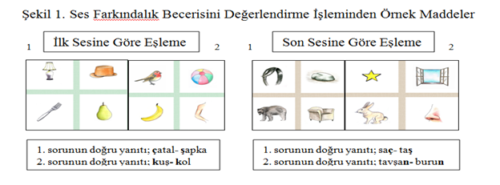
Kargin, T., Guldenoglu, B., Miller, P. (Hazırlık Sürecinde). İyi ve Zayıf Kelime Okuma Becerisine Sahip Olan İşitme Engelli Öğrencilerin Ses Farkındalık Becerilerinin Karşılaştırmalı Olarak İncelenmesi
Amaç
Bu çalışmada iyi ve zayıf kelime okuma becerisine sahip olan işitme engelli öğrencilerin, ses farkındalık becerilerinin karşılaştırmalı olarak incelenmesi amaçlanmıştır. Bu genel amaç doğrultusunda, çalışmaya dâhil edilen işitme engelli öğrencilerin ses farkındalık becerileri, geliştirilen bir resim eşleme işlemi ile değerlendirilmiş ve elde edilen veriler yine bu öğrencilerin kelime okuma performansları açısından karşılaştırmalı olarak incelenmiştir.

Slide 54
Kargin, T., Guldenoglu, B., Miller, P. (Hazırlık Sürecinde). İyi ve Zayıf Kelime Okuma Becerisine Sahip Olan İşitme Engelli Öğrencilerin Ses Farkındalık Becerilerinin Karşılaştırmalı Olarak İncelenmesi
Sayıltılar ( 2 temel sayıltıdan yola çıkıldı)
Bunlardan ilki ses farkındalık ile kelime okuma becerisi arasındaki ilişkidir.
Bu ilişkiye bakıldığında alanyazında, ses farkındalık becerisinin, başarılı bir okuma performansının en güçlü yordayıcılarından biri olduğu ve okuyucuların yeterli kelime çözümleme becerilerine sahip olabilmeleri için öncelikle uygun ses farkındalık becerileri geliştirmeleri gerektiği belirtilmektedir (Ehri, ve diğ., 2001; Kjeldsen, ve diğ., 2014; Rakhlin, ve diğ., 2014; Report of the National Reading Panel, 2000; Schatschneider, ve diğ., 2002; Share, 1995; Shaywitz ve Shaywitz, 2005; Snow, ve diğ., 1998; Stanovich, 2000; Troia, 2004; Vellutino, ve diğ., 2004).
İşitme engelli okuyucular açısından incelendiği sınırlı sayıdaki çalışmadan elde edilen bulgulara bakıldığında, her ne kadar bir neden sonuç ilişkisi kurulmamış olsa da, bu çalışmalarda işitme engelli okuyucuların, kelime okuma becerisindeki ustalıklarının artması ile daha yüksek ses farkındalık becerilerine sahip oldukları belirtilmiştir (Daigle ve Armand, 2008; Kelly, 2003; Miller, 1997; Harris ve Moreno, 2006; Transler, ve diğ., 2001; Wang, ve diğ., 2008).
Ses farkındalık becerisi ile kelime okuma arasında görülen pozitif ilişkiden yola çıkıldığında, bu çalışmada iyi kelime okuma becerisine sahip olan işitme engelli öğrencilerin, zayıf olanlara göre daha yüksek ses farkındalık becerilerine sahip olacakları beklenmektedir.

Slide 55
Kargin, T., Guldenoglu, B., Miller, P. (Hazırlık Sürecinde). İyi ve Zayıf Kelime Okuma Becerisine Sahip Olan İşitme Engelli Öğrencilerin Ses Farkındalık Becerilerinin Karşılaştırmalı Olarak İncelenmesi
Sayıltılar ( 2 temel sayıltıdan yola çıkıldı)
İkinci varsayım ise işitme engelli okuyucuların, kelime okuma sırasında kullandıkları kelime çözümleme stratejileridir
Bu stratejilere bakıldığında, alanyazında işitme engelli okuyucuların kelime çözümleme sırasında sesbilgisel çözümlemeden çok ortografik çözümleme yolunu kullandıkları, bir başka ifadeyle okuyucuların kelime okuma sırasında kelimeleri oluşturan harfler ile bunların sıra ve birleşimlerini dikkate aldıkları ve kelimeleri zihinsel resimleme yoluyla (ortografik olarak) çözümledikleri belirtilmektedir (Güldenoğlu, ve diğ., 2014; Kargın ve diğ., 2011; Nemeth, 1992; Miller, 2001, 2002, 2004a, 2004b, 2004c, 2005b, 2005c, 2006a, 2006b, 2010; Waters ve Doehring, 1990; Wauters, ve diğ., 2006).
Buradan yola çıkıldığında, İşitme engelli öğrencilerin ses farkındalık becerilerine ilişkin yapılan değerlendirmeler sırasında, aynı veya benzer seslerle başlayan/biten resimleri eşlerken, öncelikle zihinlerinde resimlerin yazılı formlarını oluşturacakları, ardından resimlerin yazılı formlarındaki ilk ve son seslerinin görsel olarak benzerlik durumlarına göre karar vermeye çalışacakları düşünülmektedir.
Bu şekilde yapılan bir eşleme işleminde ise öğrencilerin kelime okuma performanslarından bağımsız olarak, aynı sesle başlayan veya biten kelimelerde, benzer seslerle başlayan ya da biten kelimelere göre daha başarılı olacakları beklenmektedir.

Slide 56
Hipotez 1. İyi kelime okuma becerisine sahip olan işitme engelli öğrenciler, hem toplam resim eşleme hem de ilk ve son sesine göre resim eşleme becerilerinde, zayıf kelime okuma becerisine sahip olanlara göre daha yüksek performans göstereceklerdir.
Hipotez 2. Araştırmaya katılan tüm işitme engelli öğrenciler birlikte düşünüldüğünde, öğrenciler aynı seslerle başlayan resimlerde (ör; kuş-kol) benzer seslerle başlayan resimlere (ör; ceviz-jeton) göre daha yüksek performans göstereceklerdir.
Hipotez 3. Seslerin benzerlik düzeyi etkisi (aynı ve benzer ses olma arasındaki fark) zayıf kelime okuma becerisine sahip olan işitme engelli öğrencilerde, iyi olanlara göre daha fazla olacaktır.

Slide 57
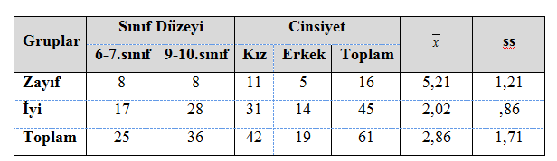
Yöntem
Araştırma Modeli
Ortaokul ve lisedüzeylerinde öğrenimlerine devam eden işiten ve işitme engelli okuyucuların harf ve kelime işlemleme becerileri arasındaki ilişkinin karşılaştırmalı olarak incelenmesini amaçlayan bu çalışma tarama modelinde betimsel bir araştırmadır.
Araştırma Grubu
Araştırmaya Ankara ilinde Ortaokul ve lisedüzeylerinde (6-7, 9-10. sınıf) öğrenim gören 61 işiten ve 54 işitme engelli olmak üzere toplam 105 öğrenci dâhil edilmiştir.
işlemlerde kullanılan kelimeleri okuma becerisine sahip olma,
(b) en az 85dB ve üstünde işitme kaybına sahip olma,
(c) işitme engelinin dil öncesi dönemde edinilmiş olması,
(d) işitme engeli dışında tanılanmış herhangi bir ek engelinin bulunmaması (öğrenme güçlüğü, duygusal davranışsal bozukluk, zihinsel engel… gibi) ölçütleri dikkate alım
Kelime okuma tesleri,
Görsel ayırt etme,
Dikkat ve motor beceriler

Slide 58
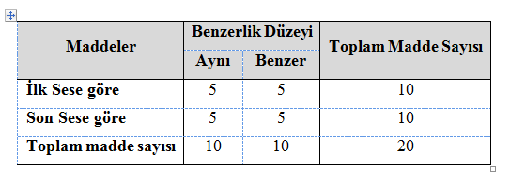
Veri Toplama Araçları
20 maddelik bir işlem oluşturulmuş
Geçerlik için, kapsam geçerliği
Güvenirlik analizleri ise (KR20) ;
ses farkındalık becerilerinin değerlendirilmesi işlemi için ise toplamda .83,
ilk ses için .66,
son ses için ise .76 güvenirlik
katsayıları elde edilmiştir.

Slide 59
Veri Toplama Süreci
Uygulamalar her öğrenci ile kendi okulu içerisinde ya boş bir sınıfta, ya rehberlik servisinde, ya da kaynak odada yaklaşık olarak 15-20 dakikalık bireysel oturumlarla yürütülmüştür.
İşitme engelli öğrencilerle gerçekleştirilen uygulamalarda ise bu kişilere ek olarak işaret dili çevirmeni ortama dâhil edilmiştir.
İşitme engelli öğrencilerle yapılan oturumlarda uygulamacı tarafından sözel olarak verilen tüm yönergeler ve açıklamalar, kullanılan bir çevirmen aracılığıyla eş zamanlı olarak işaret dilinde sunulmuştur.

Slide 60
Verilerin Analizi
(“SPSS for Windows 17.0”);
İyi ve zayıf kelime okuma becerisine sahip olan öğrencilerin toplam ses farkındalık becerileri ile ilk ve son seslerine göre eşleme becerileri üç farklı Mann-Whitney U Testi ile karşılaştırılmıştır.
İşitme engelli öğrencilerin aynı veya benzer seslerle başlayan/biten resimleri eşleme becerilerinin karşılaştırılması sırasında ise Wilcoxon İşaretli Sıralar Testi kullanılmıştır.
Çalışma sırasında seslerin benzerlik düzeyi etkisinin iyi ve zayıf kelime okuma becerisine sahip olan öğrenciler üzerindeki etkilerinin belirlenmesi için ise öncelikle her iki grupta yer alan öğrencilerin aynı ve benzer seslerle başlayan ve biten resim eşleme sorularındaki puan ortalamaları hesaplanmış ardından da öğrencilerin bu iki düzey (aynı ve benzer sesler) arasında sahip oldukları performans farkları karşılaştırılmıştır.

Slide 61
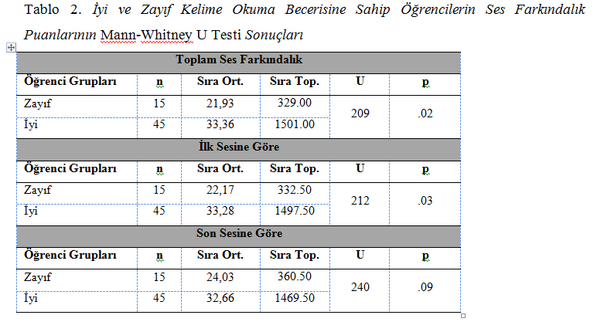
BULGULAR
Hipotez 1. İyi kelime okuma becerisine sahip olan işitme engelli öğrenciler, hem toplam resim eşleme hem de ilk ve son sesine göre resim eşleme becerilerinde, zayıf kelime okuma becerisine sahip olanlara göre daha yüksek performans göstereceklerdir.

Slide 62
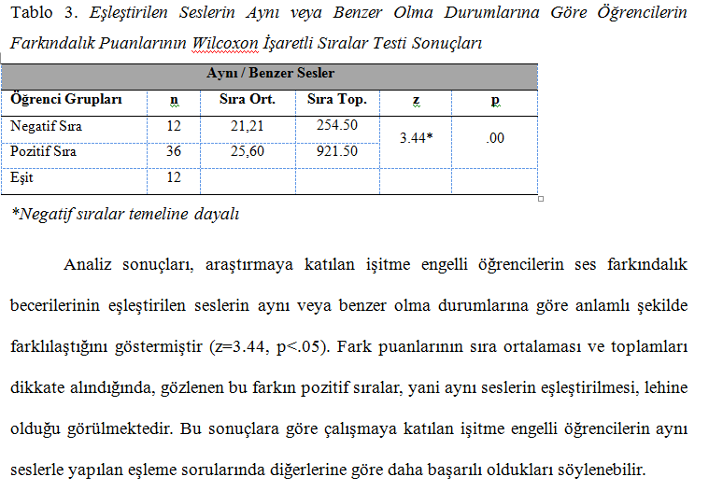
Hipotez 2. Araştırmaya katılan tüm işitme engelli öğrenciler birlikte düşünüldüğünde, öğrenciler aynı seslerle başlayan resimlerde (ör; kuş-kol) benzer seslerle başlayan resimlere (ör; ceviz-jeton) göre daha yüksek performans göstereceklerdir.

Slide 63
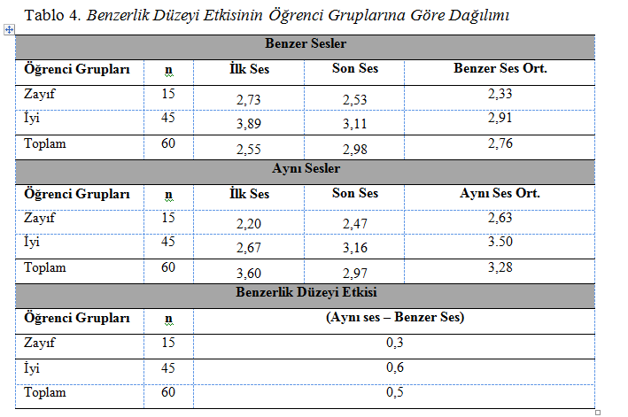
Hipotez 3. Seslerin benzerlik düzeyi etkisi (aynı ve benzer ses olma arasındaki fark) zayıf kelime okuma becerisine sahip olan işitme engelli öğrencilerde, iyi olanlara göre daha yüksek olacaktır.
Tablo 4’e bakıldığında, iyi kelime okuma becerisine sahip olan işitme engellilerin her iki düzeyde de (hem aynı sesler hem de benzer seslerde) zayıf olanlara göre daha yüksek farkındalık puanlarına sahip oldukları görülmüştür.
Öğrenci gruplarının aynı ve benzer seslere göre eşleme puan farkları incelendiğinde ise zayıf kelime okuma becerisine sahip olan öğrencilerin her iki düzeyde de benzer puanlara sahip olduklarından elde ettikleri farkın, iyi kelime okuma becerisine sahip olanlara göre daha düşük olduğu görülmüştür.
Ortaya çıkan bu farkın ise iyi kelime okuma becerisine sahip olanların aynı sesleri eşleme becerisinde benzer seslere göre daha yüksek puanlara sahip olmaları ile açıklanabileceği düşünülmektedir.

Slide 64
Dinlediğiniz için Teşekkürler…..
Yrd.Doç.Dr. Birkan GÜLDENOĞLU
(birkanguldenoglu@yahoo.com)

